Slide 1

„Sicherheitskultur“
Susanne Eschkötter, im Auftrag von CIRS-NRW

Slide 2
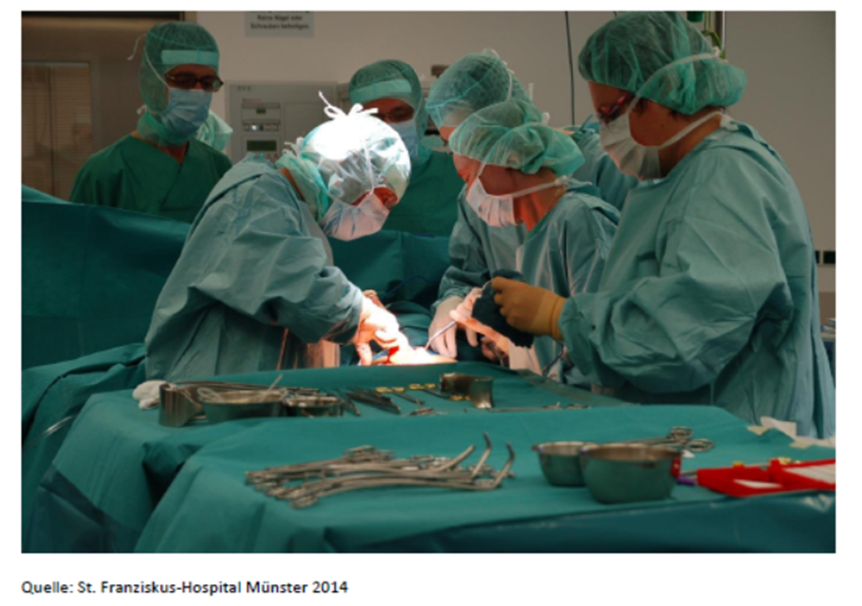
„Umgang mit kritischen Ereignissen in Organisationen der Gesundheitsversorgung (Sicherheitskultur)
Susanne Eschkötter, im Auftrag von CIRS-NRW

Slide 3
Inhaltsverzeichnis
Patientensicherheit
Definition und Theorien der Fehlerentstehung
Aktives Versagen/Latente Fehler
Systemtheorie – Personenmodell
Aus Fehlern lernen/ CIRS
Erfolgsfaktoren für ein gelungenes CIRS
Ansätze zur Verbesserung der Sicherheitskultur
Lernfaktor von HROs in puncto Sicherheitskultur
Praxis Baustein „Fish-Bowl“

Slide 4
1. Patientensicherheit
Patientensicherheit: Abwesenheit von unerwünschten Ereignissen
Auseinandersetzung mit Fehlern wichtig
Risiken und Gefahren steigen mit moderner Medizin
Wachsende Ansprüche und ökonomischer Druck verstärken Risiken

Slide 5
1. Patientensicherheit
Veröffentlichung „To Err is Human“ (2000)
→ kritische Betrachtung des Gesundheitswesens
Zunehmendes mediales Interesse + steigender Druck → Reflexionen bisheriger Fehler (durch Gesetze wie das GMG unterstützt)
aktive Auseinandersetzung mit dem Thema Patientensicherheit
Erhöhung Patientensicherheit nur mit Einstellungs- und Kulturwandel möglich

Slide 6
1. Patientensicherheit
2005 mit der Gründung des Aktionsbündnisses für Patientensicherheit (APS) ist Patientensicherheit auch in Deutschland angekommen
2007 Handlungsempfehlung des APS zur Einrichtung von CIRS (erweiterte Neuauflage 2016)
2018 Handlungsempfehlung des APS zur Einrichtung und Betrieb von CIRS im ambulanten Bereich

Slide 7
1. Patientensicherheit
2013 Patientenrechtegesetz fordert die Einrichtung eines einrichtungsinternen Fehlermeldesystems und eines patientenorientierten Beschwerdemanagements in Krankenhäusern. Konkretisiert wurde dies vom G-BA.
2015 mit der Qualitätsmanagement-Richtlinie (QM-RL) und
2016 mit der Bestimmung zu Anforderungen an einrichtungsübergreifende Fehlermeldesysteme (üFMS-B)

Slide 8
2. Definition und Theorien der Fehlerentwicklung
Fehler: unerwünschtes Ergebnis/Resultat von Handlungen
oder geplante Abfolge von Tätigkeiten, die nicht
zum beabsichtigten Resultat führt.
Zwischenfälle: Ereignisse, bei denen Fehler auftraten, aber kein größerer Schaden entstand
Unfall: Fehler, der zu Schaden führt. Zieht gravierende Konsequenzen nach sich. (oft auch: Behandlungsfehler)

Slide 9
2. Definition und Theorien der Fehlerentwicklung
Von Schuldfrage entfernen, Betrachtung aus verschiedenen Perspektiven
Fehler haben verschiedene Ursachen und werden durch verschiedene Faktoren begünstigt ( Schweizer-Käse-Modell)
Fehlhandlungen und Lücken im System → unerwünschte Ereignisse

Slide 10
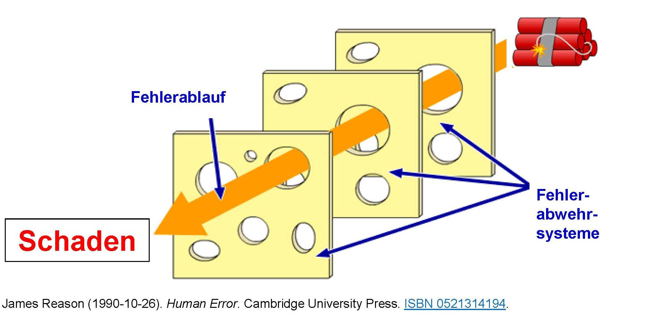
Schweizer-Käse-Modell
Abb.1: Schweizer-Käse-Modell nach Reason (1990). Human Error. Cambridge University Press, Cambridge UK.

Slide 11
3. Aktives Versagen
Latente Fehler
Früher: technisches Versagen als wichtigste Fehlerquelle, später auch Mensch im Fokus (Human-Error-Phase)
fachliche Kompetenz durch Training, Fachpersonal verbessern, um Fehler zu vermeiden

Slide 12
3. Aktives Versagen
Latente Fehler
Später: Erkenntnis, dass Fehler und Unfälle nur auf Grundlage komplexer Interaktionen verstanden werden; kritische Ereignisse müssen analysiert werden

Slide 13
3. Aktives Versagen
Latente Fehler
Aktives Versagen | Latentes Versagen
Vom Menschen unmittelbar verursachte Fehler Zeigt sich oft sofort → Schuldzuweisung naheliegend | Ursache: Management einer Organisation Bleiben auf systemischer Ebene versteckt → Keine unmittelbaren Konsequenzen
Aktive Fehler + Latente Fehler + weitere fehlerbegünstigende Faktoren (Fehlerkette)
Entstehung eines Zwischenfalls

Slide 14
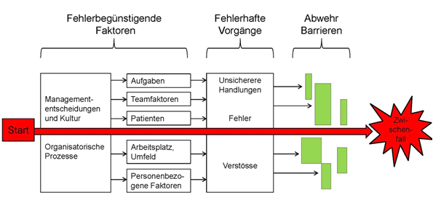
3. Aktives Versagen
Latente Fehler
Abb.2: Darstellung der Entstehung eines Zwischenfalls, nach Hrsg. Stiftung Patientensicherheit (2/2017)

Slide 15
4. Systemtheorie -
Personenmodell
Fehler werden oft als Ausnahme betrachtet oder als Beweis für erheblichen Mangel
Ursachen statt Schuldige!
Personen-Modell | System-Modell
Eine Person wird für Fehler / unerwünschten Ausgang verantwortlich gemacht | Berücksichtigt verschiedene Eiflussgrößen bei Entstehung und Analyse von Fehlern Bedingungen

Slide 16
4. Systemtheorie -
Personenmodell
Fehlerbegünstigende Faktoren:
Patientenfaktoren
Faktoren der Tätigkeit
individuelle Faktoren
Teamfaktoren
Arbeitsbedingungen/Umwelt
Organisations- und Managementfaktoren
Kontext der Institutionen

Slide 17
5. Aus Fehlern lernen – CIRS
CIRS = Critical Incident Reporting System
häufig zur Aufdeckung von Schwachstellen
genutzt
Schilderung von Mitarbeitern über Zwischenfälle
→ Erkenntnisse über Verbesserungspotential
„Vertraulich, freiwillig, sanktionsfrei“

Slide 18
5. Aus Fehlern lernen – CIRS
CIRS kann
Patientensicherheit erhöhen
Beitrag zu hohen Behandlungs-, und Pflege- und Versorgungsqualität leisten
Sicherheitskultur in Einrichtungen weiterentwickeln
Schwachstellen frühzeitig entdecken, erfassen & systematisch bearbeiten
Versicherungsrelevante Schäden vermeiden

Slide 19
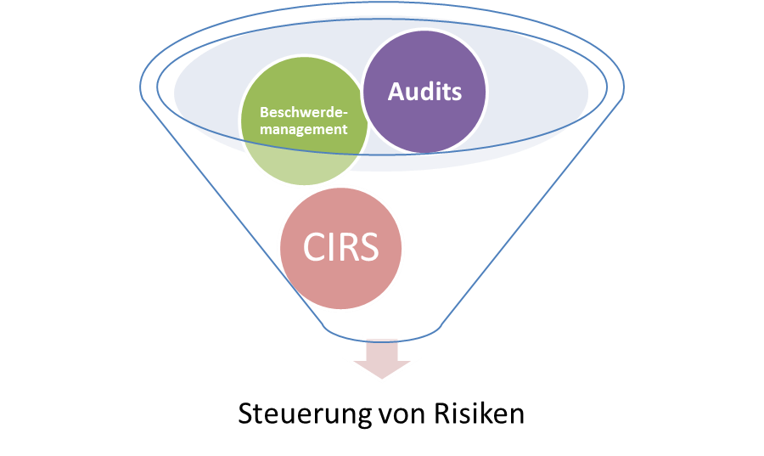
5. Aus Fehlern lernen – CIRS

Slide 20
5. Aus Fehlern lernen – CIRS
In CIRS werden gemeldet
Unerwünschtes Ereignis (UE)
(„adverse event“)
Kritisches Ereignis
(„critical incident“)
Fehler („error“)
Beinahe-Schaden („near miss“)

Slide 21
6. Erfolgsfaktoren für ein gelungenes CIRS
Vorbildfunktion für Geschäftsführung und Vorgesetzte
Präventionsgedanke
Offene Kommunikation
Selbstverständliches Melden
Kooperation
Wille, sich auch Herausforderung negativer Aspekte zu stellen
Notes:
Wirklich nötig diese Folie?

Slide 22
6. Erfolgsfaktoren für ein gelungenes CIRS
Transparenz
Analytisches und rationales Vorgehen
Sanktionsfreiheit, Anonymität
Regelmäßige Treffen
Einrichtungsübergreifende Fehlermeldesysteme (z.B. CIRS-NRW www.cirs-nrw.de )
Schulungen und Information
Notes:
Nötig?

Slide 23
6. Erfolgsfaktoren für ein gelungenes CIRS
Do´s | Dont´s
Anonymität Sanktionsfreiheit System-Modell Fehlerkultur Gesprächskultur auf Augenhöhe Fehler-Ursachenanalyse Zeitnahe Fallanalysen, Rückmeldungen Transparenz Respekt, Offenheit, Fairness Kooperation Zukunftsweisende Sicherheitskultur | „naming, shaming, blaming“ Bestrafung Personenzentrierte Sichtweise Schuldkultur Starres Hierarchiedenken Falsche & vorschnelle Festlegung von Fehlerursachen Oberflächliche Ursachenanalyse „Vertuschen“ von Fehlern Denunziantentum Konkurrenz Ablehnende Sicherheitskultur
Notes:
auf zwei Folien?

Slide 24
7. Ansätze zur Verbesserung der Sicherheitskultur
Non-Blaming Culture:
Akzeptanz von Fehlern
Gegenseitiger Respekt
Sicherheitskultur: Grundmuster geteilter Werte, Überzeugungen und Handlungsweisen
Qualitativ hochwertiger Arbeit

Slide 25
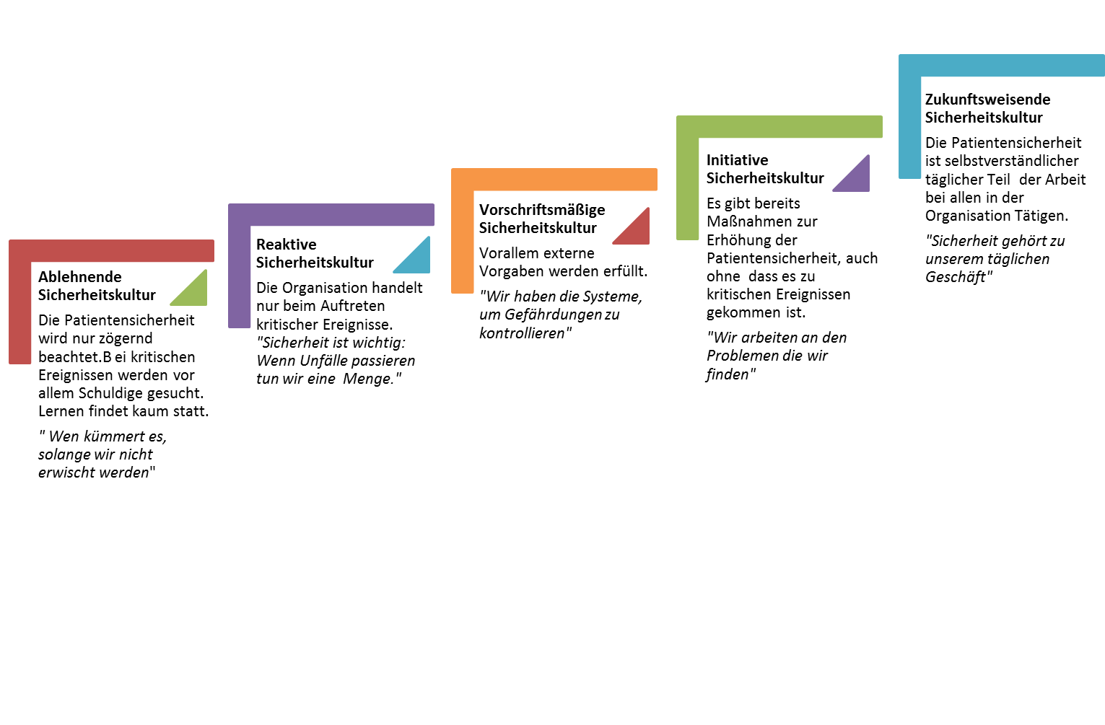
7. Ansätze zur Verbesserung der Sicherheitskultur
Stufen der Sicherheitskultur
Abb.4: Eigene Darstellung in Anlehnung an: Reifegradmodell der Sicherheitskultur, nach Hudson (2007). Implementing a safety culture in major multinational. Safety Science 45(6). Elsevier, Amsterdam.

Slide 26
8. Lernfaktor von HROs in puncto Sicherheitskultur
HROs= High-Reliability-Organisations
(Hochsicherheitsbranchen)
z.B Luftfahrt
Richtlinien zum Umgang mit Risiken,
besitzen hohes Niveau der Sicherheitskultur
System-Model
(Augenmerk auf System, nicht auf einzelnen Fehler)
Akzeptanz: fehlerfreies Arbeiten nicht möglich

Slide 27
8. Lernfaktor von HROs in puncto Sicherheitskultur
konstruktiver Umgang mit Fehlern ist Voraussetzung
Akzeptanz Fehlerentwicklung
Vorbereitung auf unerwünschte Ereignisse
Fehler durch Training frühzeitig erkennen

Slide 28
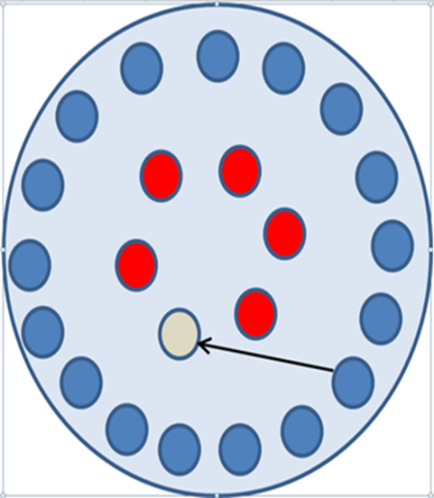
9. Praxis Baustein „Fish-Bowl“
Fish-Bowl: Anordnung der Teilnehmer
wie im Fischglas
innerer Kreis: Aktive Teilnehmer
der Diskussion/Moderator
äußerer Kreis: zunächst passive
Teilnehmer
Aktive Teilnehmer nehmen im inneren Kreis Platz, ein Stuhl bleibt immer frei
Passiver Teilnehmer nimmt auf Stuhl Platz, sobald er etwas beitragen möchte
Abb. 5: Darstellung Fish-Bowl-Methode, eigene Darstellung

Slide 29
9. Praxis Baustein „Fish-Bowl“
Teilnehmer, der am längsten im aktiven Kreis gesessen hat, muss in passive Gruppe wechseln
Jederzeit Wechsel zwischen aktiv und passiv möglich
Zu jeder Zeit verlassen der Diskussion möglich
Auch Teilnehmer, die nicht aktiv mitwirken, können als passive Mitglieder mitwirken
Diskussion nur zwischen Teilnehmer des inneren Kreises

Slide 30
Helfen Sie anderen, indem Sie kritische Ereignisse berichten!
Beteiligen Sie sich durch Kommentierung!
Nutzen Sie Berichte um in Ihren Organisationen zu diskutieren!
Lesen Sie die Berichte das Quartals und diskutieren Sie darüber!

Slide 31
Literaturempfehlungen
Holzer, E., Thomeczek, C., Hauke, E., Conen, D., Hochreutener, M.-A. (2005). Patientensicherheit. Leitfaden für den Umgang mit Risiken im Gesundheitswesen. Facultas Verlags- und Buchhandels AG, Wien; S.14-25.
Reason, J.(1990): Human Error. Cambridge University Press, Cambridge UK.
St. Pierre, M, Hofinger, G. und Buerschaper, C. (2014). Human Factors und Patientensicherheit in der Akutmedizin. 3. Auflage. Springer Verlag, Heidelberg; S. 52-61.
GQMG-Arbeitsgruppe Risikomanagement / Schneider, K., Kahla-Witzsch et al. (2014): Klinisches Risikomanagement . GQMG Positionspapier.
Aktionsbündnis Patientensicherheit (2016). Handlungsempfehlung: Anforderungen an klinische Risikomanagementsysteme im Krankenhaus Aktionsbündnis Patientensicherheit e.V., Berlin
Einrichtung und erfolgreiches Betreiben eines Berichts- und Lernsystems (CIRS) (2017): http://www.aps-ev.de/wp-content/uploads/2016/10/160913_CIRS-Broschuere_WEB.pdf (Stand: 24.11.2017)
Patientenrechtegesetz,https://www.bgbl.de/xaver/bgbl/start.xav?startbk=Bundesanzeiger_BGBl&bk=Bundesanzeiger_BGBl&start=//*%5B@attr_id=%27bgbl113s0277.pdf%27%5D#__bgbl__%2F%2F*%5B%40attr_id%3D%27bgbl113s0277.pdf%27%5D__1512040798695 (Stand: 24.11.2017)
QM-RL, https://www.g-ba.de/downloads/62-492-1296/QM-RL_2015-12-17_iK-2016-11-16.pdf (Stand: 24.11.2017)
üFMS-B, https://www.g-ba.de/downloads/39-261-2546/2016-03-17_ueFMS-B_Erstfassung_BAnz.pdf (Stand: 24.11.2017)

Slide 32
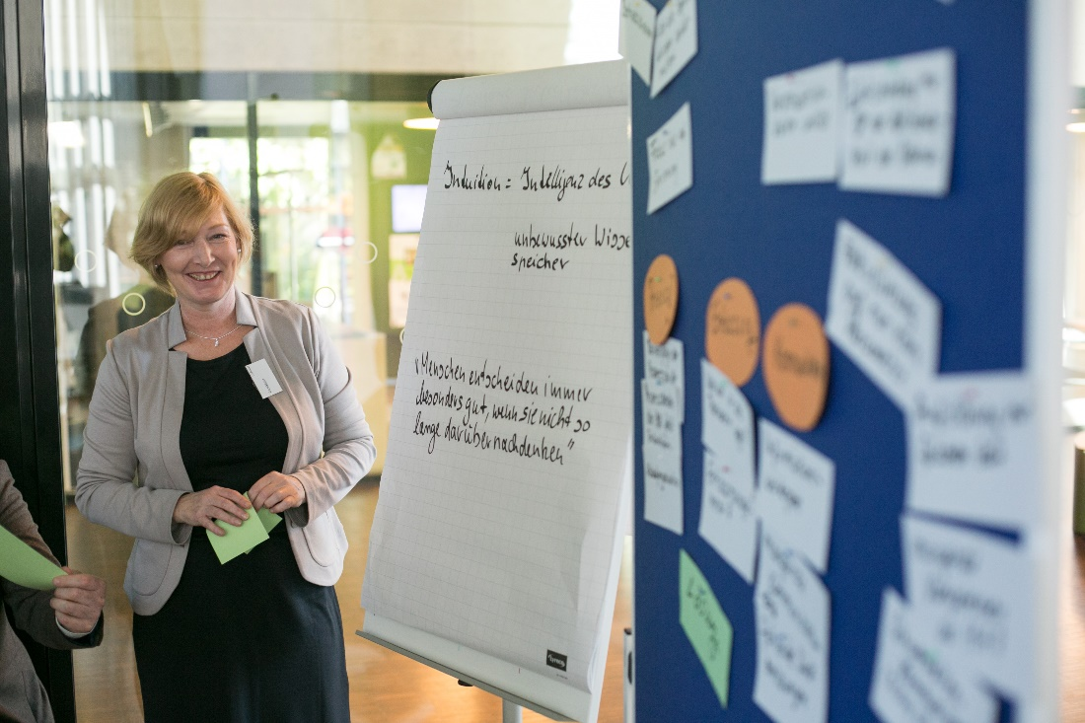
Autorin
Dipl. Päd. Susanne Eschkötter, Qualitätsmanagement, Risikomanagement, EFQM-Assessorin, Netzmanagerin im Gesundheitswesen, Kontakt über CIRS-NRW

Slide 33
Patientensicherheit gemeinsam fördern
Der schlimmste aller Fehler ist,
sich keines solchen bewusst zu sein!
(Thomas Carlyle)
Vielen Dank für Ihre Aufmerksamkeit!

